Slide 1

镍供应依旧宽松 短期资金驱动上涨
信达研发有色组
20170718
www.cindaqh.com

Slide 2
镍核心观点
前言篇
镍产业链基本介绍
Notes:
模板来自于 http://meihua.docer.com/

Slide 3
镍的冶炼技术
硫化镍矿生产工艺流程
精炼(电解镍,
Ni99.96%)
纯镍
采矿
(Ni1.5%)
选矿(镍精矿,
Ni7%)
火法冶炼
(高冰镍,Ni70%)
镍盐(硫酸镍,
Ni22%)
红土镍矿生产工艺流程
小部分
湿法冶炼
电解镍,
Ni99.96%)
纯镍
采矿
(Ni1%-2%)
国外
(Ni20%-30%)
火法冶炼
镍铁
大部分
中国
(Ni5%-15%)
镍铁(Ni>15%)
NPI 含镍生铁
(Ni<15%)

Slide 4
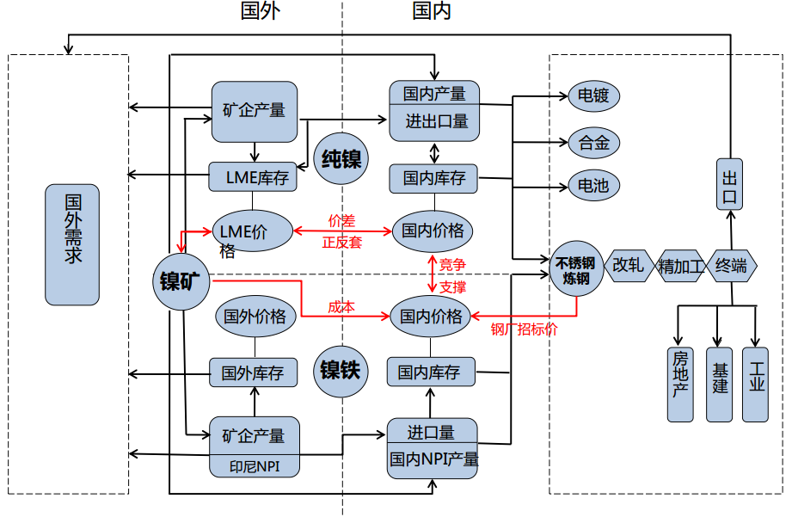
一、镍产业链研究框架
套利
融资
港口库存

Slide 5
镍核心观点
格局篇
2017全球镍供应偏宽松
Notes:
模板来自于 http://meihua.docer.com/

Slide 6
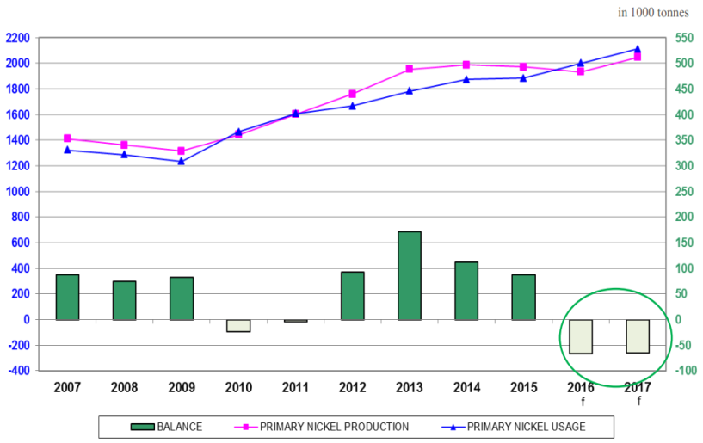
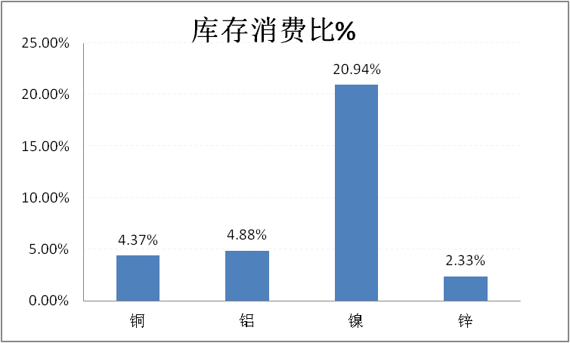
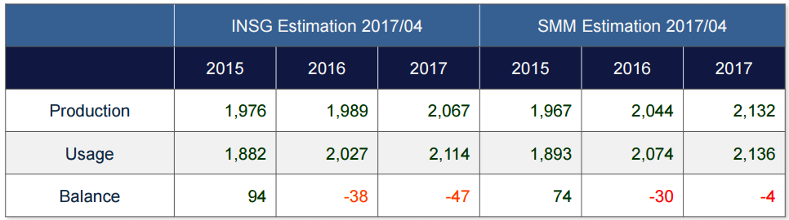
全球镍供需格局已悄然改变
INSG全球原生镍供需平衡表
日本住友金属（SMM）：
因全球镍市供应增速超出需求增速（主要来自印尼和中国），2017年全球镍市小幅短缺4000吨，较去年3万吨的短缺量有较大幅度的收窄。

Slide 7
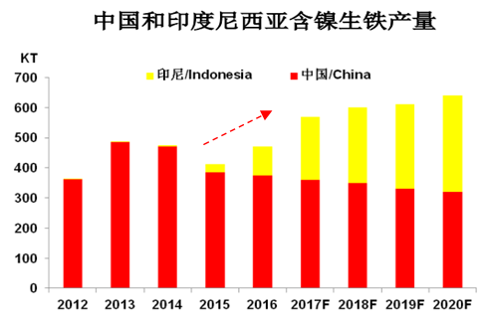
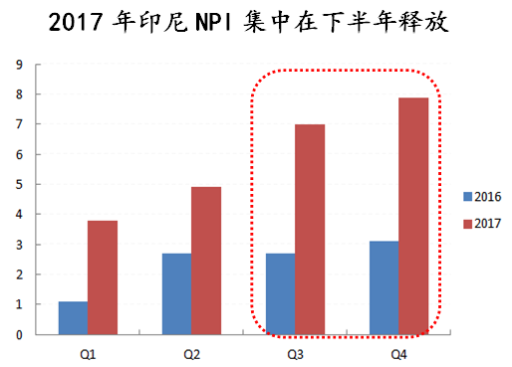
扭转全球镍供需格局的变量：印尼和中国
花旗研究预计2017年亚洲NPI/镍铁产量同比猛增20%至75.7万吨，其中中国产量稳定在40.8万吨，
印尼NPI/镍铁将在下半年集中释放，产量由10.2万吨增加11.8万吨到22万吨，几乎增长一倍。可以说中国和印尼几乎主导了整个原生镍的供应格局

Slide 8
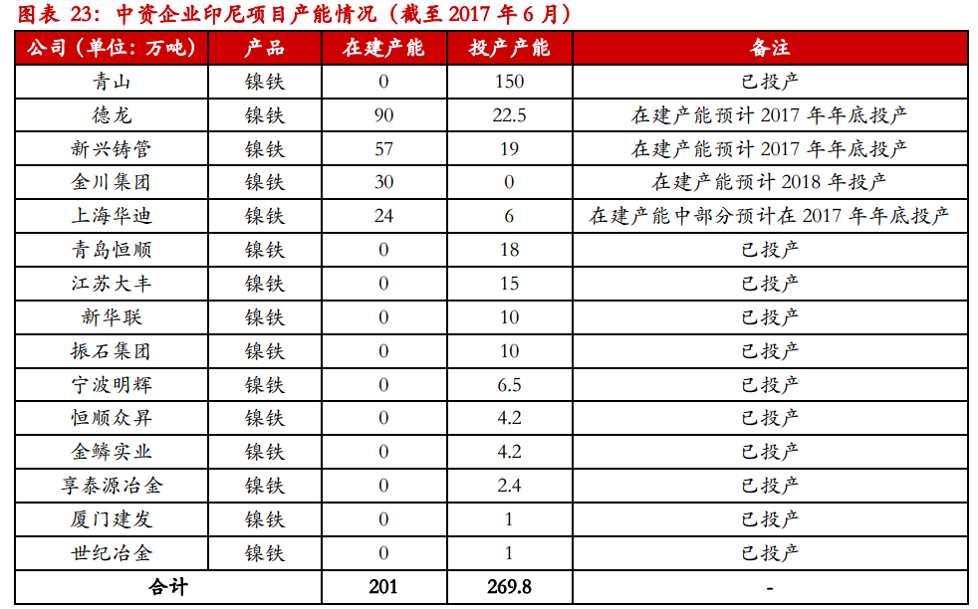
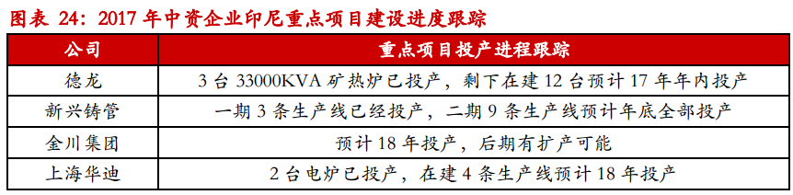
供应格局转变：中国镍铁产能转移到印尼
截至2017年6月份，已经投产的产能约269.8 万吨（实物吨），按照10%的镍含量折算，金属量约27万吨。
在建产能201万吨（实物吨），对应金属量20.1万吨，其中，部分产能或在今年年底投产。
保守估计今年印尼原生镍产能将达到53万金属吨（包括 Indoferro、 Antam、 PTVI等项目），之前有所上调，主要是德龙投产进度加快。

Slide 9
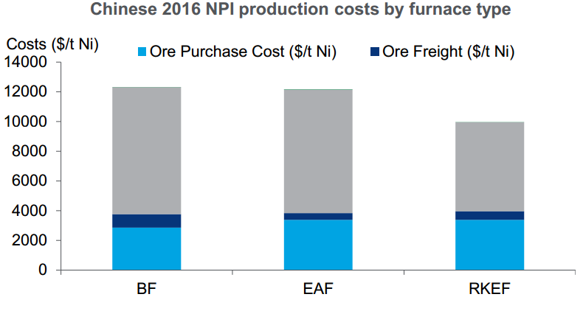
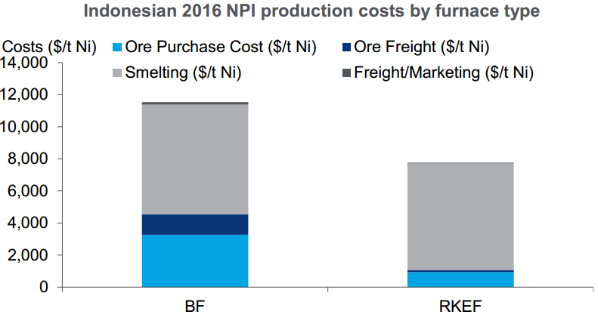
印尼镍铁成本支撑LME镍低位运行
LME镍价格需要持续低于8500美元/吨至少6个月叠加红土镍矿价格的进一步恶化才能促使红土镍矿生产国产能关闭。
而事实上，2016年LME镍大约9000美元/吨时反而刺激了印尼镍铁的大幅投产。
2017年上半年伦镍最低8680，也没能抑制住供给的快速增长
高炉
电炉+氩氧炉
电炉

Slide 10
镍核心观点
供应篇——镍矿
菲律宾旺季叠加印尼出口放松，港口库存累积
Notes:
模板来自于 http://meihua.docer.com/

Slide 11
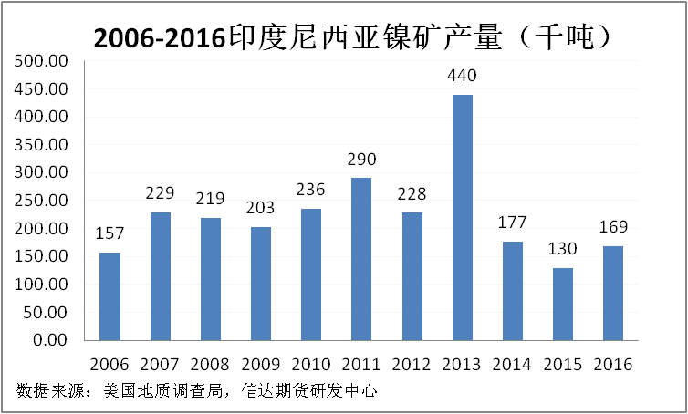
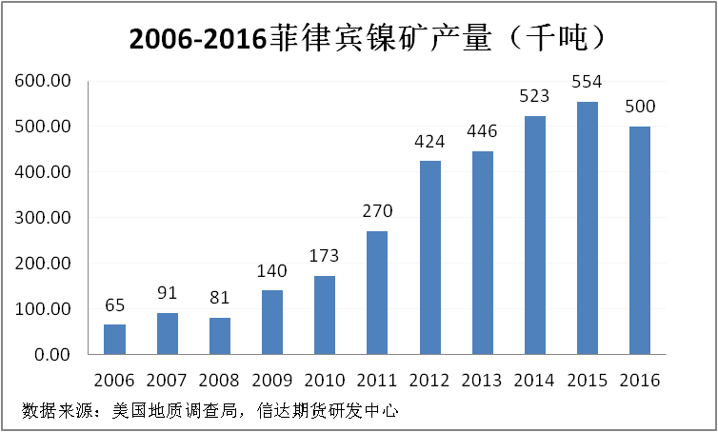
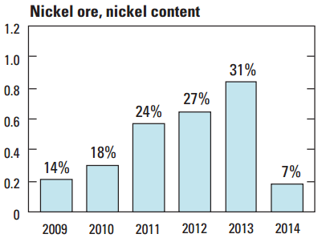
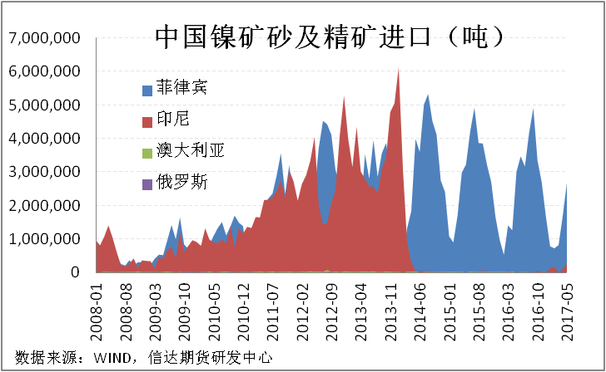
供应（上游）：2014禁矿改变了镍矿供应格局
之前印尼红土镍矿是中国的供应来源。2014年禁矿出口后，菲律宾变成主要原料来源。

Slide 12
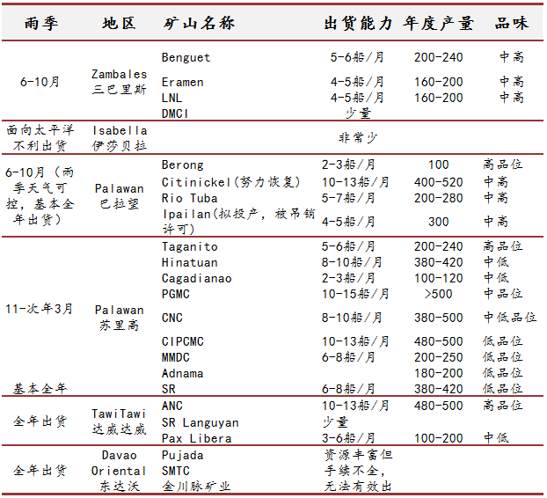
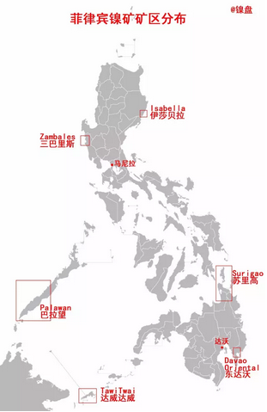
菲律宾雨季—影响出货量
菲律宾镍矿详述
雨6-10月
雨11-次年3月
雨6-10月

Slide 13
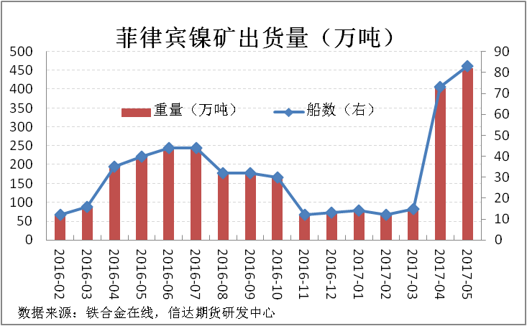
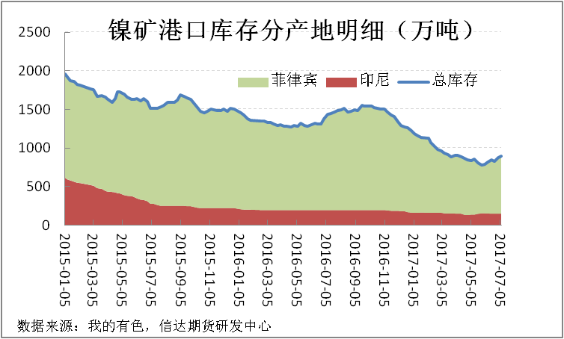
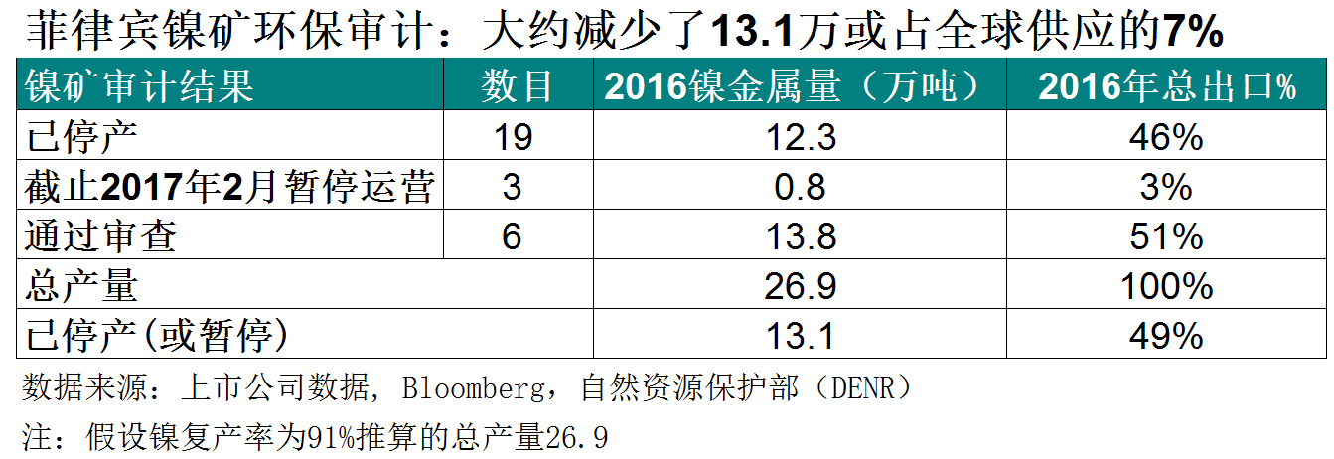
菲律宾环保政策已失效：港口库存累积
注意
2017年7月7日：菲律宾新任环境部长取消了对矿业项目发放环境许可证的限制，其中包括矿业勘探与开发。

Slide 14
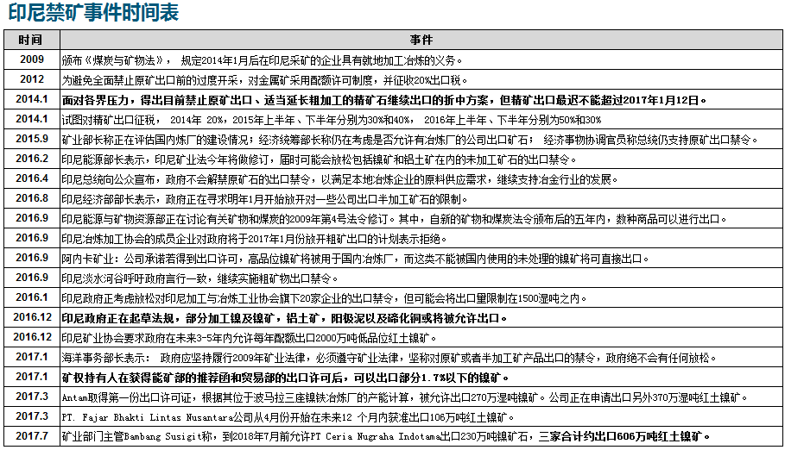
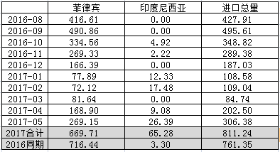
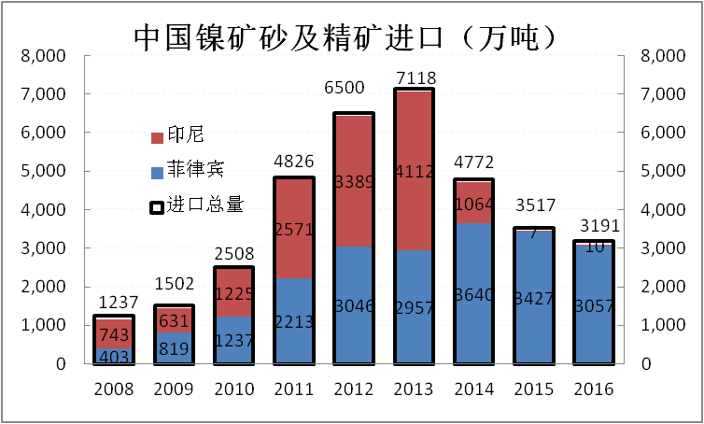
印尼出口放松：镍矿回归市场的节奏有多快？？
印尼镍矿进口5月数值已翻倍
2017年印尼重回4000万吨的进口概率低

Slide 15
镍核心观点
供应篇——电解镍+镍铁
国内供应收缩不够，未来供应仍看镍铁
Notes:
模板来自于 http://meihua.docer.com/

Slide 16
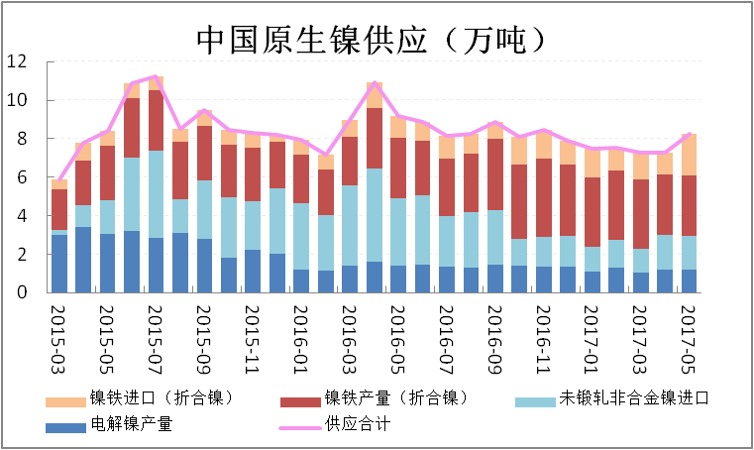
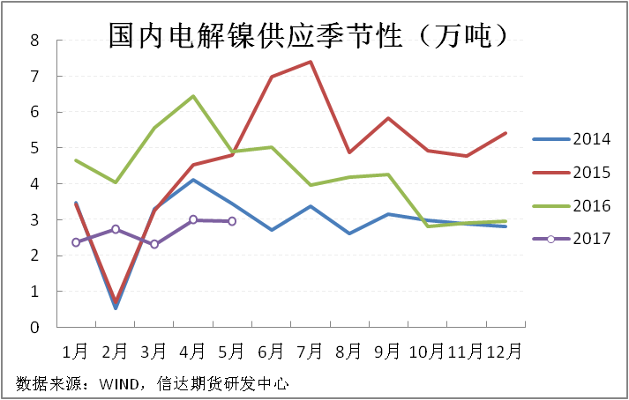
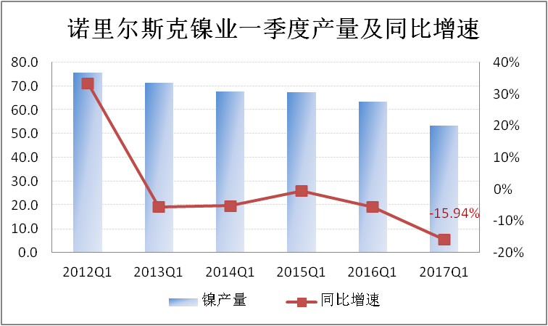
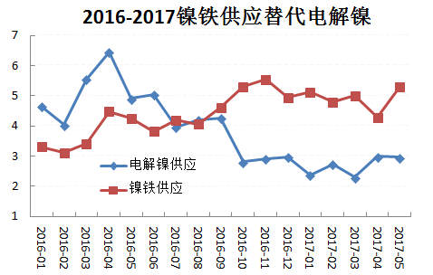
供应（中游 电解镍）

Slide 17
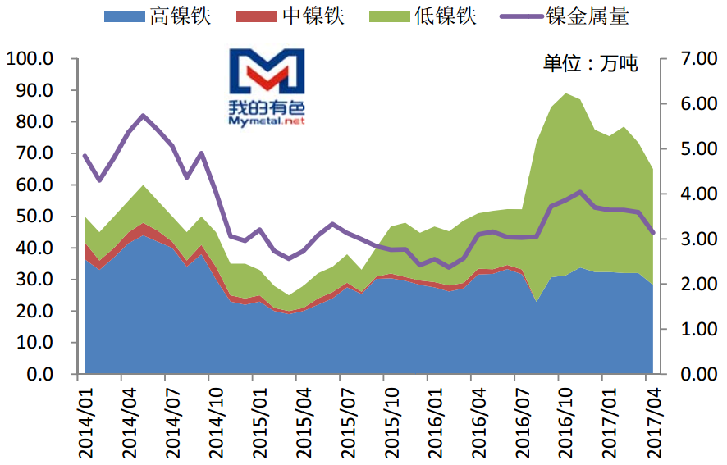
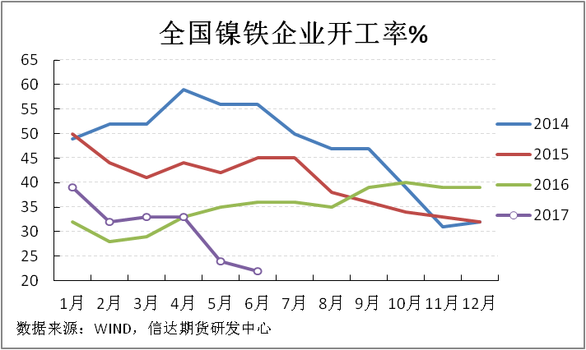
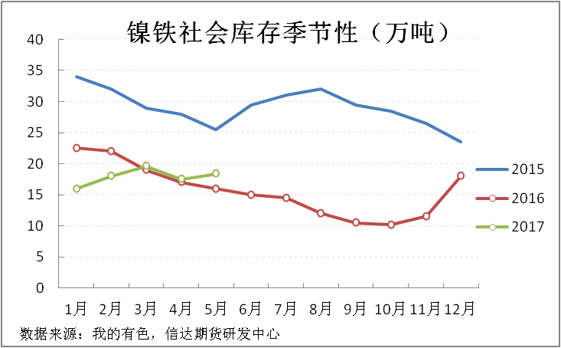
供应（中游 镍铁）

Slide 18
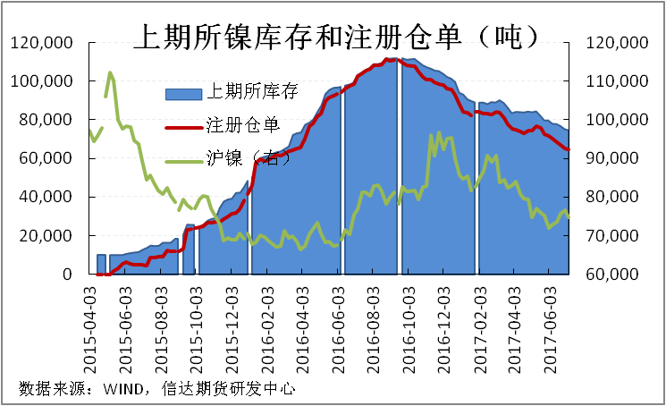
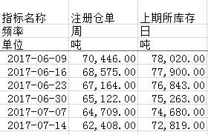
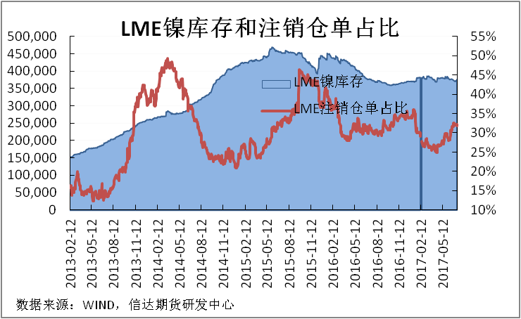
库存：上期所库存连续6周下降

Slide 19
镍核心观点
近期沪镍走强的驱动因素：
1、宏观回暖，资金流动性改善
2、不锈钢拉涨带动短期需求回暖
3、技术突破反弹启动，沪镍持仓创新高
Notes:
模板来自于 http://meihua.docer.com/

Slide 20
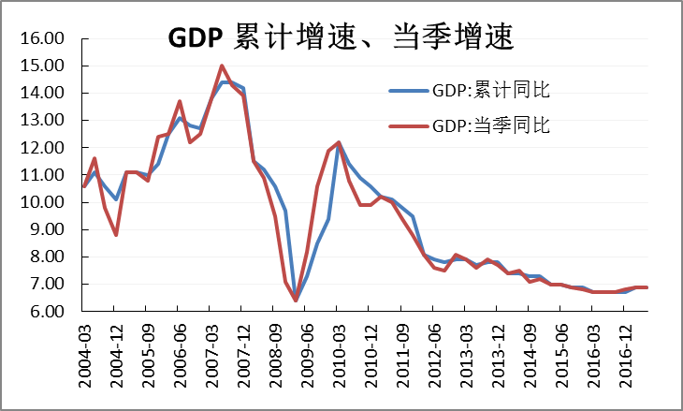
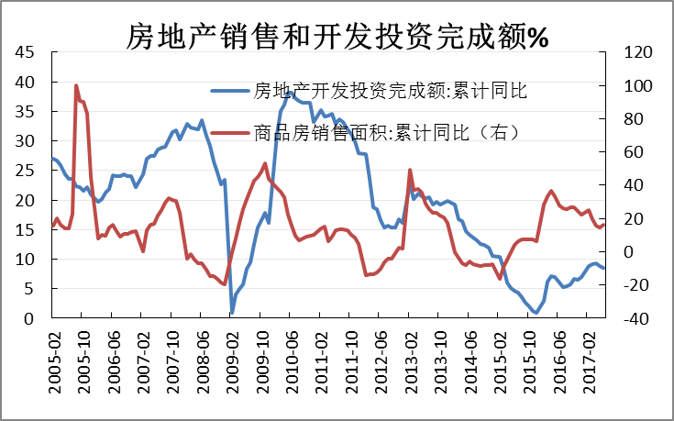
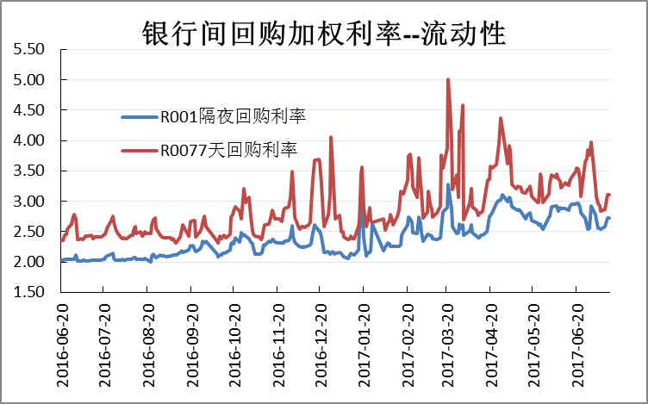
宏观分析：宏观回暖，资金流动性改善
中国2季度GDP同比6.9%，持平1季度，预期6.8%
6月规上工业增加值同比7.6%，预期6.5%，前值6.5%。
地产基建制造业投资当月增速皆回升：地产增速7.9%（+0.6），基建投资增速17.3%（+4.2）
汽车类消费6月同比9.8%，高于5月7.0%

Slide 21
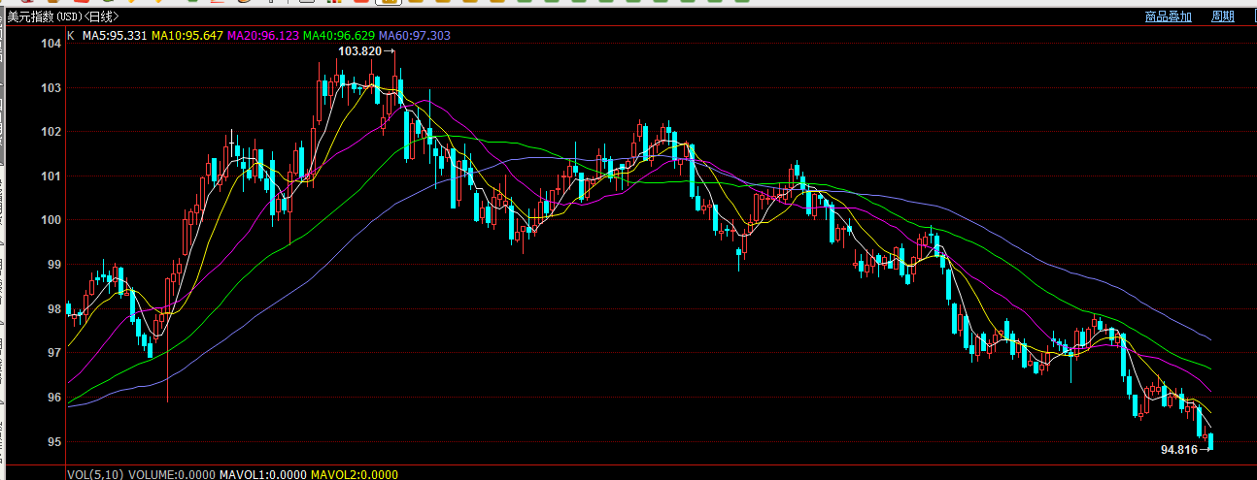
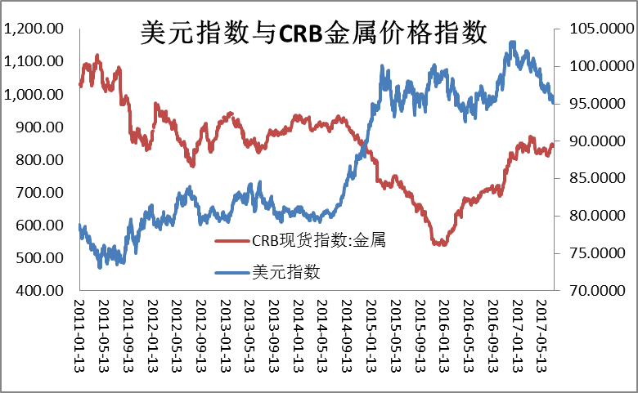
宏观分析：美元走弱利多金属反弹
美元指数大跌6.6%，其中仅第二季度就下跌4.6%左右
近期美元指数持续走弱，利多以美元计价的商品

Slide 22
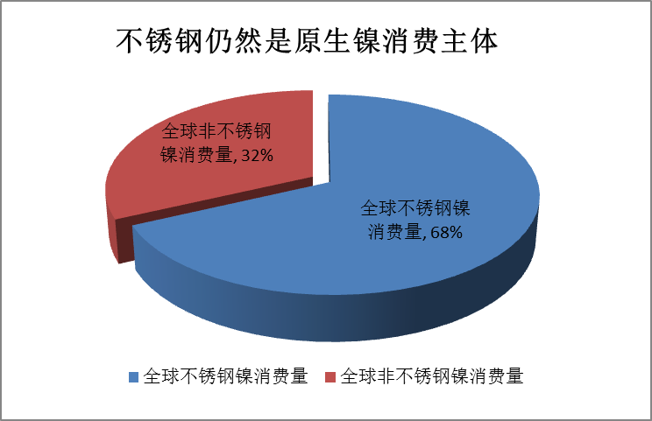
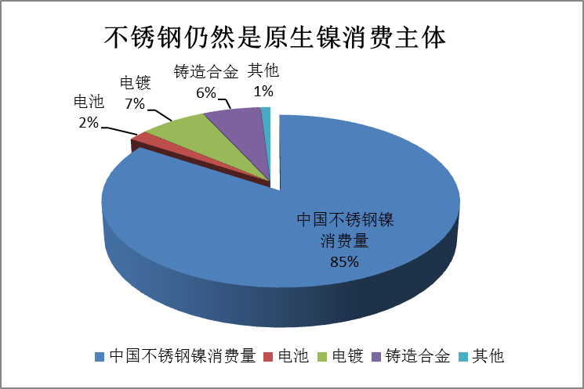
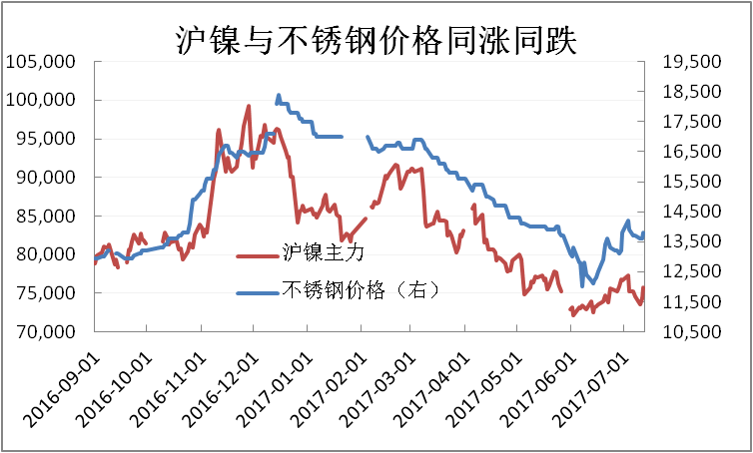
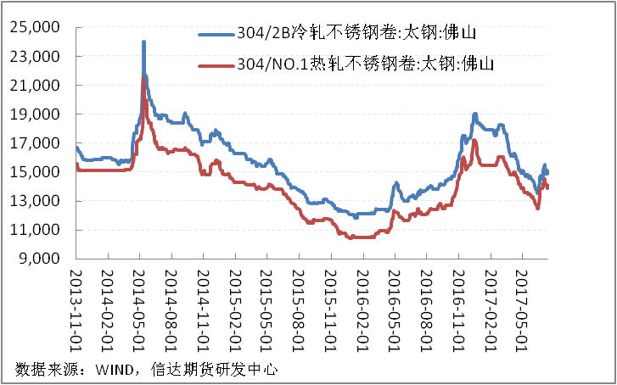
需求：不锈钢价格以“缺货”之名，暴力拉涨带动镍反弹

Slide 23
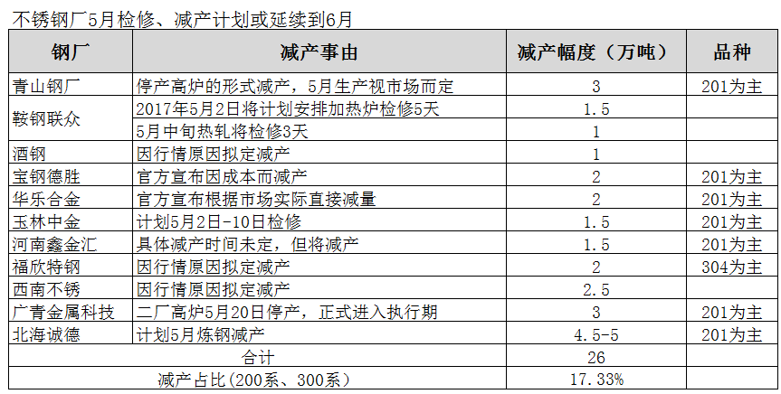
需求：不锈钢真的缺货吗？——前期检修导致供应减少
一般钢厂生产设备有“高炉”的企业可以在不锈钢与普碳钢之间实现自由切换。
前期因普碳钢利润高于不锈钢，6月不锈钢转产普碳钢产量约7万吨左右，但是随着不锈钢利润空间再次扩大，部分临时转产的企业重新转回生产不锈钢。除广青、西南不锈之外，其他企业因为不锈钢订单接单良好，停止生产普碳钢。从钢厂7月份的计划产量来看，而今年六七月份会出现淡季产量上升的现象。

Slide 24
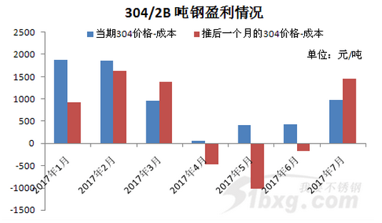
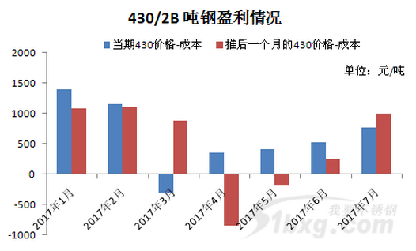
需求：吨钢盈利再超千元，利润启动淡季不淡
因采购周期不同，盈利情况也有所差异，但近期不锈钢月吨钢盈利空间逐渐扩大已是事实。
目前吨钢盈利空间最大的是304/2B，7月吨钢盈利空间约970-1400元/吨。而430/2B，7月吨钢盈利空间约770-1000元/吨。
7月盈利空间进一步加大，钢厂不锈钢接单量增多，生产动力大增，7月不锈钢扁平材粗钢量将达到192.9万吨，环比继续增加9万吨。
德龙钢厂6月复产+青山印尼不锈钢7月试产

Slide 25
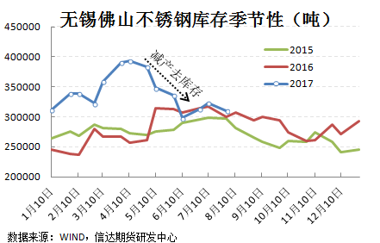
需求：不锈钢真的缺货吗？——缺的是规格货
库存只是降低到正常范围，并没有低到历史最低水平
不锈钢上涨可以看做现货缺货及钢厂拉价共同作用的结果
1、缺的是规格货：
冷轧方面，304冷轧主流规格集中在0.4-2.5mm，2.0以上厚料资源较缺乏，5尺以上宽幅冷轧资源稀缺，市场价格较高。酒钢厚料资源较为紧缺，小差规格货源紧张。
热轧方面，资源主要以东特、青山资源为主，市场资源紧张。
2、钢厂满满的挺价意愿，太钢指导价频繁拉涨。
风险因素：钢厂到货后市场货源充足，价格下跌
“现货不多，规格不齐，继续上一波重复缺规格拉价格的故事”---某平板厂老总
本轮逻辑：
钢厂前期检修，拉涨指导价
贸易商去库存，备货不足
下游按需采购，不紧不慢
缺货
价格拉涨
钢厂增产
货源充足
价格回落

Slide 26
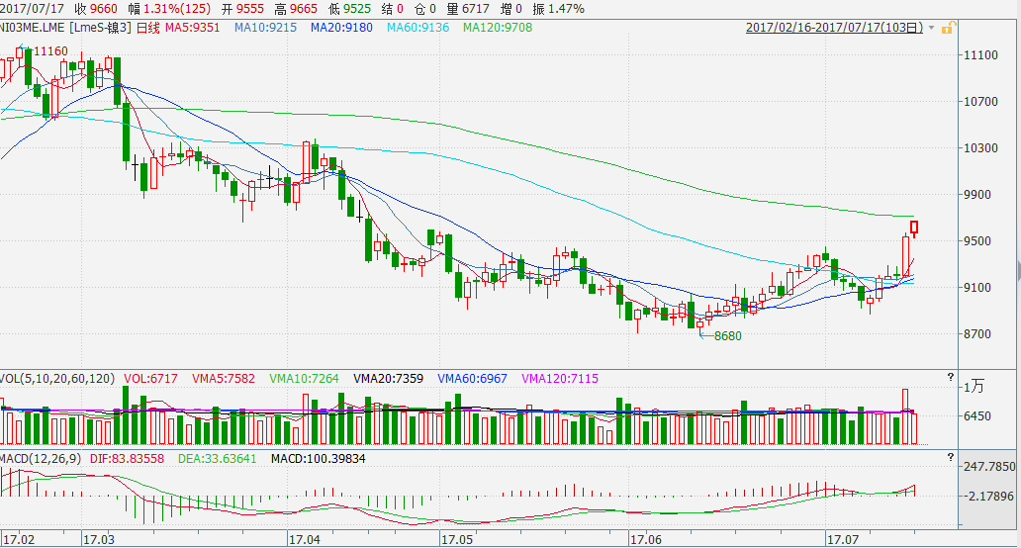
技术分析：伦镍上涨突破震荡区间

Slide 27
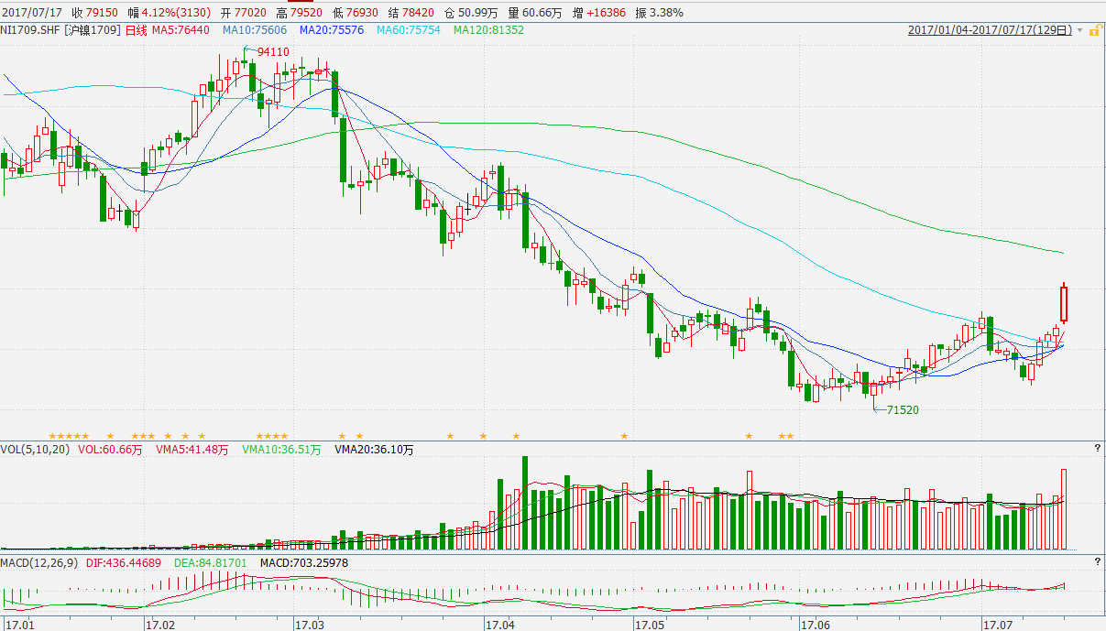
技术分析：沪镍上涨突破震荡区间

Slide 28
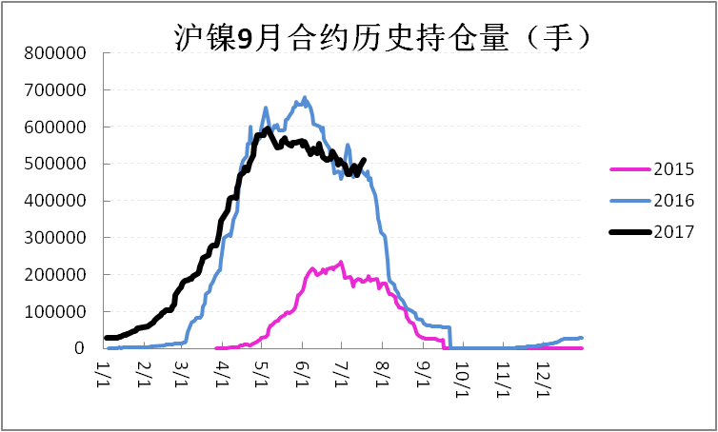
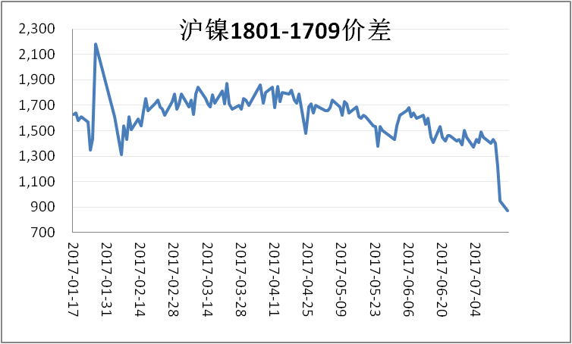
持仓：9月合约持仓已创新高，9-1价差缩窄
持仓仍在增加，不断创新高
持仓：25万吨
仓单：6万吨
价差缩小，现货坚挺
钢厂7月订单继续增加，在钢厂货大量流通到市场前，预计一个月的时间内价格很难跌

Slide 29
镍行情总结
镍反弹趋势确立，反弹高度83000-85000？
反弹理由？
1、宏观氛围改善，市场做多情绪发酵
2、不锈钢拉涨带动短期需求好转
3、技术上突破前期箱体上沿
4、价格处于低位
未来风险因素：
2017年全球镍供应偏宽松
Notes:
模板来自于 http://meihua.docer.com/

Slide 30
联系人：
吕洁
研发副总经理
投资咨询编号：Z0002739
联系电话：0571-28132578
邮箱：lvjie@cindasc.com
周蕾
金属研究员
联系电话：0571-28132528
邮箱：zhoulei@cindasc.com

Slide 31
重要声明
报告中的信息均来源于公开可获得的资料，信达期货有限公司力求准确可靠，但对这些信息的准确性及完整性不做任何保证，据此投资，责任自负。
本报告不构成个人投资建议，也没有考虑到个别客户特殊的投资目标、财政状况或需要。
客户应考虑本报告中的任何意见或建议是否符合其特定情况。未经信达期货有限公司授权许可，任何引用、转载以及向第三方传播本报告的行为均可能承担法律责任。
期市有风险，入市需谨慎。

Slide 32

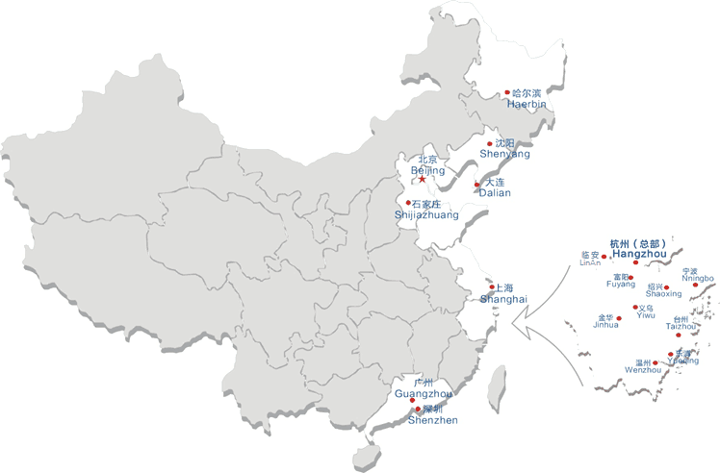
地址：浙江省杭州市文晖路108号浙江出版物资大厦1125室、1127室、12楼、16楼
邮编：310004
电话：0571-28132579
传真：0571-28132689
网址：www.cindaqh.com

